Slide 1
Radio Frequency Integrated Circuits and Systems Laboratory -RFICS Lab- Weekly Report Project: Thiết kế bộ IOT GATEWAY Researcher: Lưu Công Dâng
HCMC, April 15th 2022

Slide 2
Outline
Vấn đề tìm hiểu:
Sơ đồ tổng quát.
Thiết kế ứng dụng Android.

Slide 3
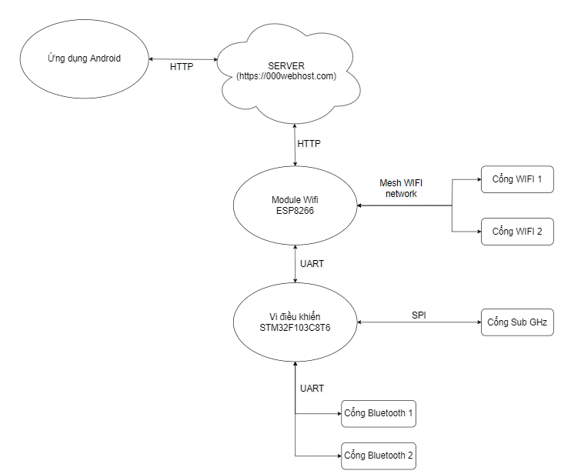
Outline
Sơ đồ tổng quát:
Iot gateway bao gồm 5 cổng: 2 cổng Wifi, 2 cổng Bluetooth và 1 cổng Sub-Ghz.
Vi điều khiển STM32F103C8T6 giao tiếp với các cổng Bluetooth qua UART và với cổng Sub-GHz qua SPI.
Module Wifi giao tiếp với các cổng Wifi qua mạng Mesh Wifi
Server sử dụng hosting của 000webhost cung cấp.
Ứng dụng Android và module Wifi ESP8266 giao tiếp với Server qua giao thức HTTP.

Slide 4
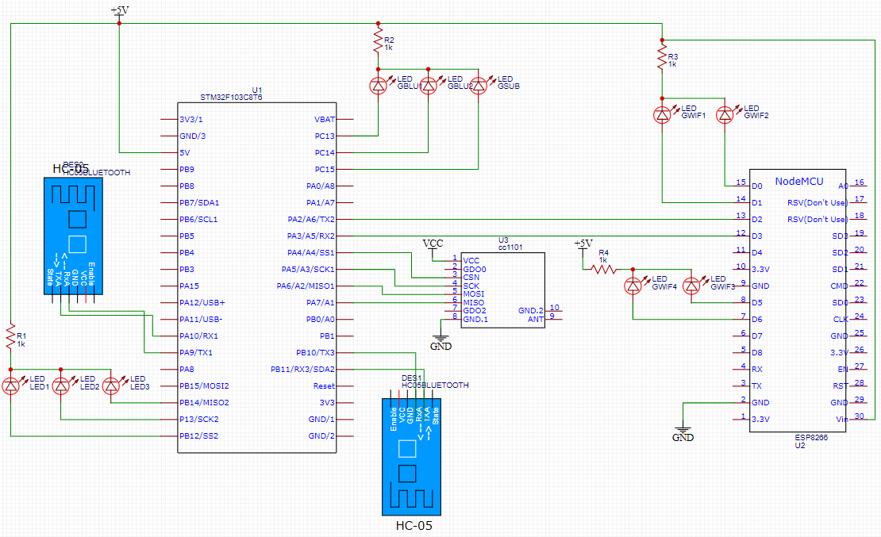
Outline
Sơ đồ mạch:

Slide 5
Outline
2. Ứng dụng Android:
Ứng dụng bao gồm các chức năng:
Cho biết số cổng đã được kết nối.
Đọc và hiển thị dữ liệu từ Database.
Xem lịch sử của dữ liệu.
Tạo giao diện điều khiển trạng thái thiết bị qua internet.

Slide 6
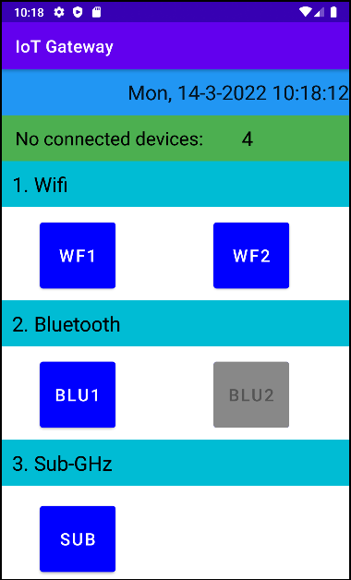
Outline
2. Ứng dụng Android:
Giao diện chính:
Mỗi nút nhấn tương ứng với một cổng.
Ứng dụng kiểm tra số lượng các cổng đã kết nối và hiển thị lên TextView “No connected devices”.
Nếu 1 cổng đã được kết nối thì nút nhấn tương ứng sẽ được enable và chuyển sang màu xanh.
Ngược lại, nút nhấn sẽ disable và chuyển sang màu xám.

Slide 7
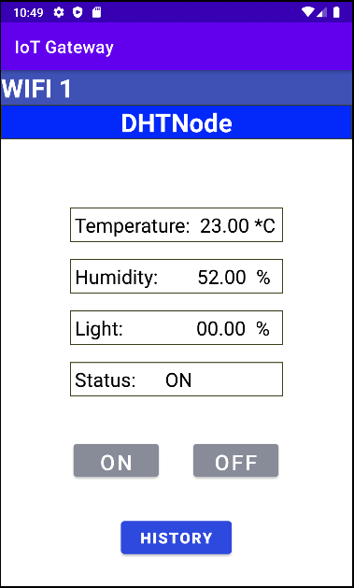
Outline
2. Ứng dụng Android:
Giao diện hiển thị:
Các dữ liệu được hiển thị: Tên thiết bị, nhiệt độ, độ ẩm, ánh sáng và trạng thái thiết bị.
Hai nút nhấn ON/OFF dùng để tạo tín hiệu điều khiển trạng thái. Tín hiệu này được gửi cho IOT Gateway qua Internet.
Nút nhấn HISTORY để xem lịch sử dữ liệu nhận được.

Slide 8
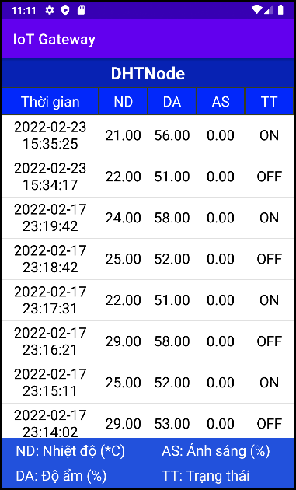
Outline
2. Ứng dụng Android:
Giao diện lịch sử:
Hiển thị dữ liệu của thiết bị gửi về IOT Gateway theo thời gian.

Slide 9
Next week Plan
Tiếp tục hoàn thiện ứng dụng Android.
Thiết kế PCB.

Slide 10
Thank you

